Slide 1
III° Medio Inglés
Semana del 23 al 27 de Noviembre
Página 52, 53 y 54
Link del libro digital: https://curriculumnacional.mineduc.cl/614/articles-145471_recurso_pdf.pdf

Slide 2
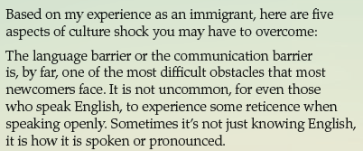
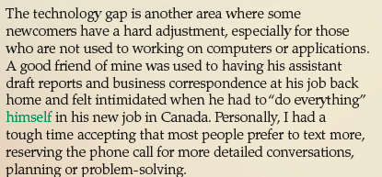
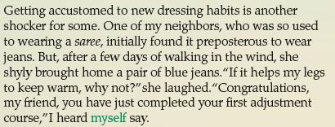
Page 52 y 53

Slide 3
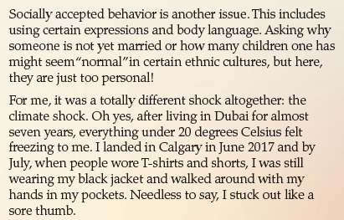
Page 52 y 53

Slide 4
Page 53

Slide 5
Page 54

Slide 6
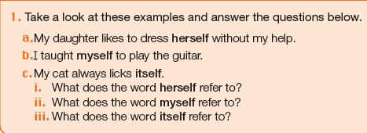
Page 54

Slide 7
Page 54

Slide 8
Si tienes dudas o consultas escríbeme a este mail:
maría.gallardo@colegiomariagriseldavalle.cl
En el Asunto del mail indica la siguiente información en
este orden:
Curso
Nombre y Apellido
Indicar semana a la que corresponde la consulta
Ejemplo: IIIºX – Juan Pérez – 16 al 20 de Noviembre

